Slide 1

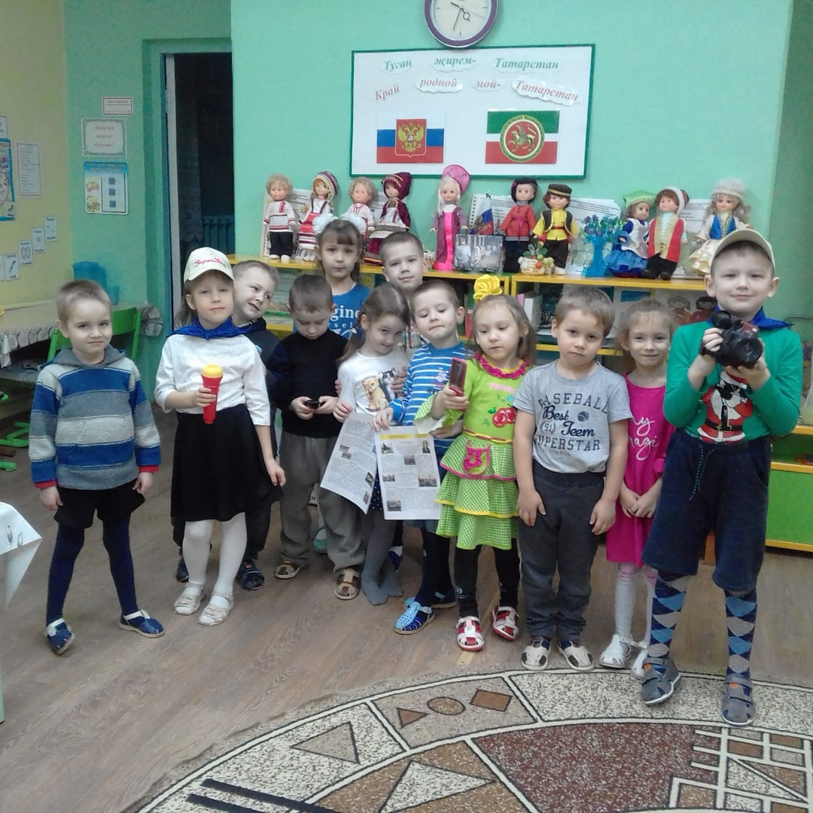
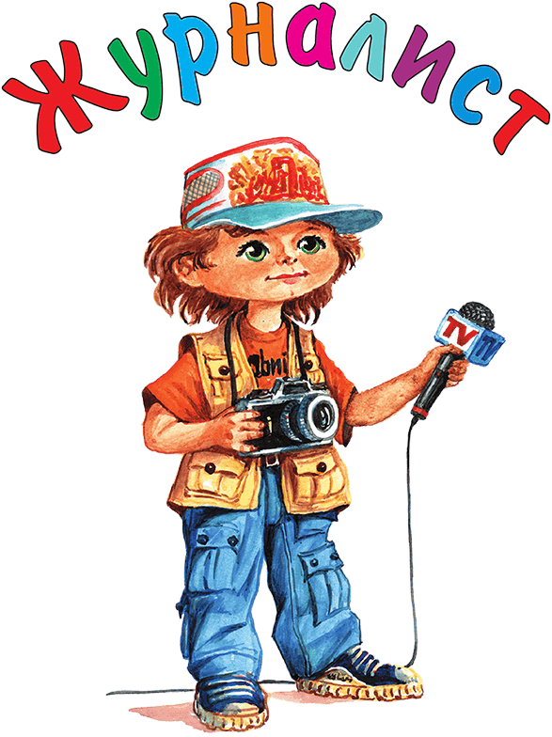
муниципальное бюджетное дошкольное образовательное учреждение «Детский сад комбинированного вида №5» г. Лениногорска муниципального образования
«Лениногорский муниципальный район» Республики Татарстан
Сюжетно-ролевая игра
«Юные журналисты»
Воспитатели
Музипова С.Р., Степанова Н.В.,
педагог-психолог Гиззатуллина Л.Ф.

Slide 2

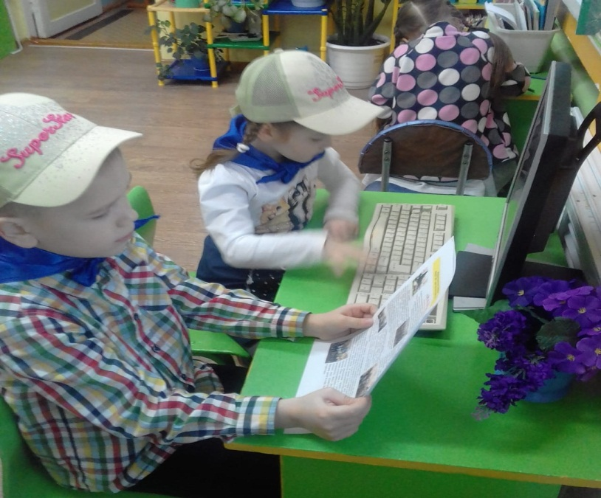
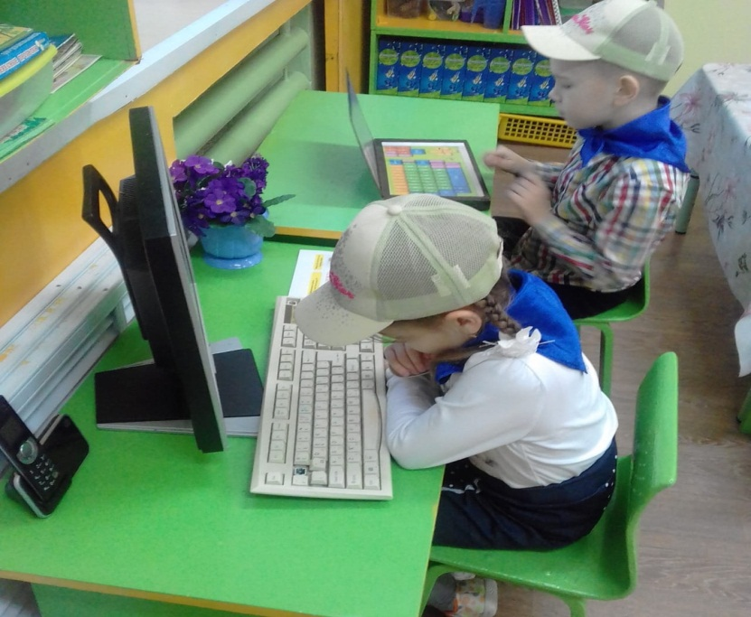
Проблема развития диалогической речи остается одной
из актуальных проблем теории и практики развития речи детей дошкольного возраста, так как речь возникает и развивается в процессе общения. Эта проблема возникла и в нашей работе с детьми логопедической группы (ОНР). Мы прекрасно понимаем, что общение является необходимым условием формирования личности, её сознания и самосознания, это главнейший фактор психического и речевого развития ребенка.

Slide 3

Цель:
Развитие компетентности ребенка
через создание игровой ситуации.
Задачи:
Развитие коммуникативности и успешного взаимодействия детей друг с другом, сотрудниками, родителями и гостями детского сада.
Создание у детей чувства принадлежности
к группе и закрепление положительных эмоций
от общего, творческого дела.
Развитие жизненно необходимых умений:
справляться с волнением, исходить из своих возможностей, делать выбор и принимать решения.

Slide 4
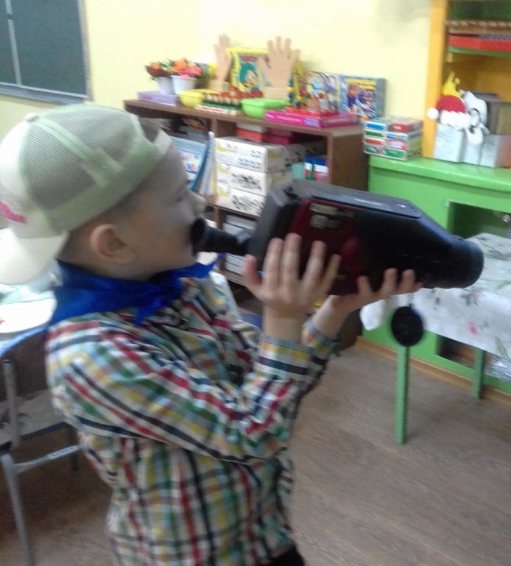
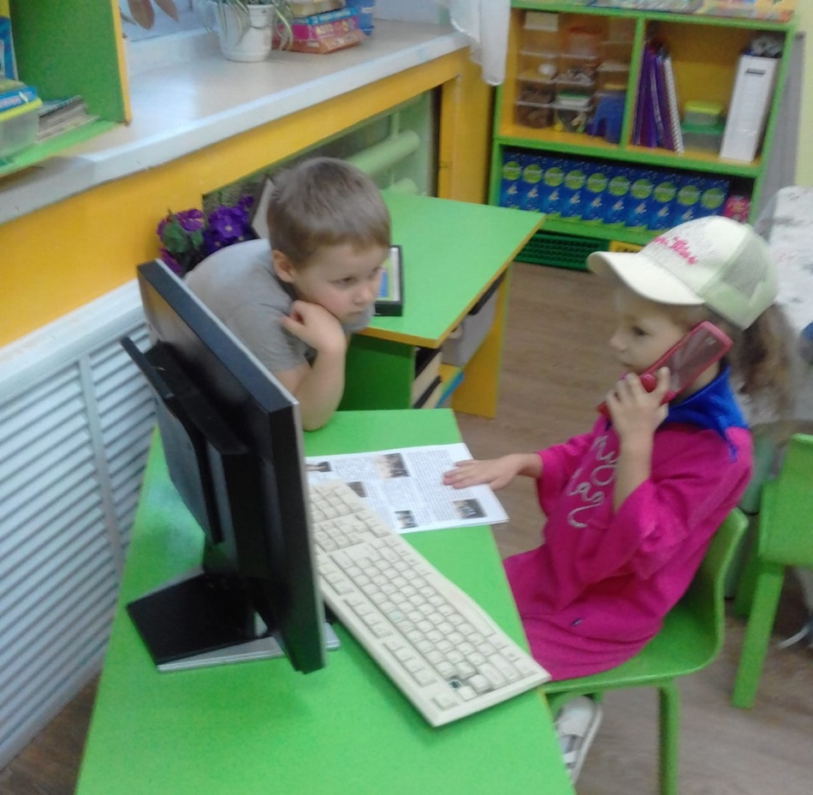
А.С. Выгодский,
А.Н. Леонтьев утверждают, что формирование связной речи целесообразнее всего осуществлять в сюжетно-ролевой игре, потому что, сюжетно-ролевая игра оказывает положительное влияние на развитие речи.
В игре ребёнок не только познаёт окружающий мир, но и самого себя
в этом мире.

Slide 5

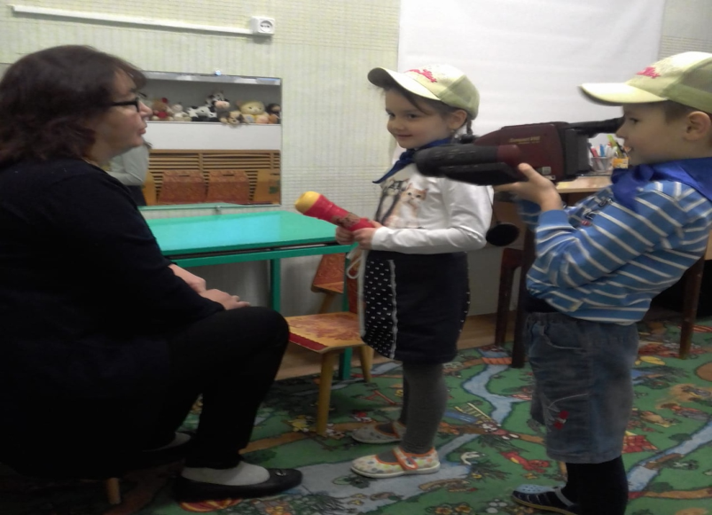
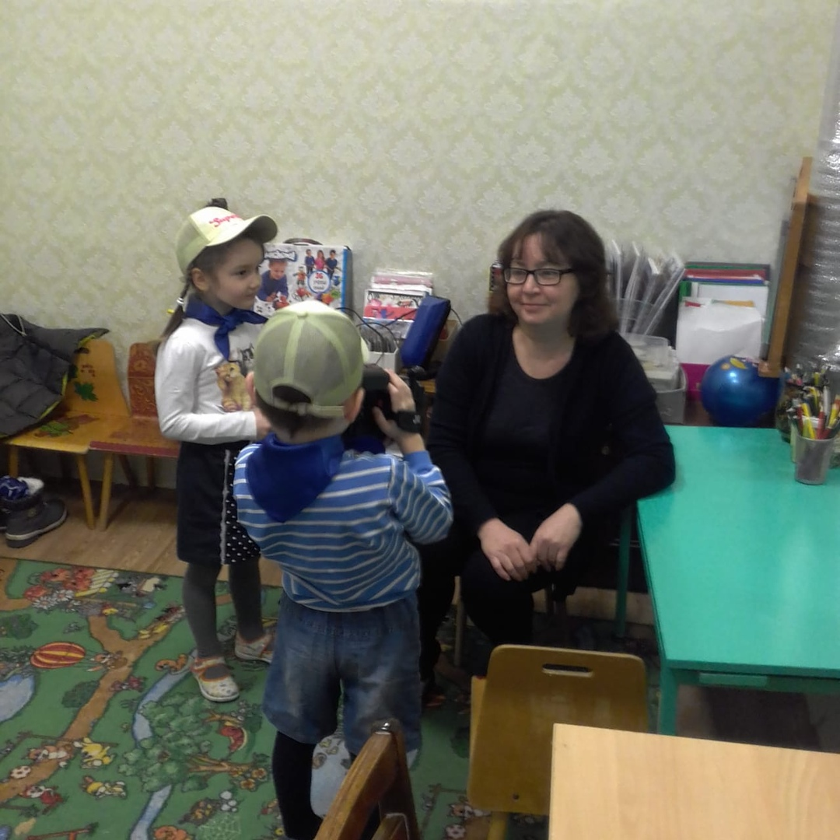
Учитель – логопед.
Логопед у нас волшебник,
Скажуем честно:
- Она наш маг…
С ее помощью победный,
Первый делаем мы шаг.
Расправляем свои плечи,
Делаем глубокий вдох..
Для друзья все звуки речи,
Будто бы воды глоток.
Громогласными мы станем,
Даст плоды упорный труд…
Нашего волшебника
Гузель Рубесовна зовут.

Slide 6
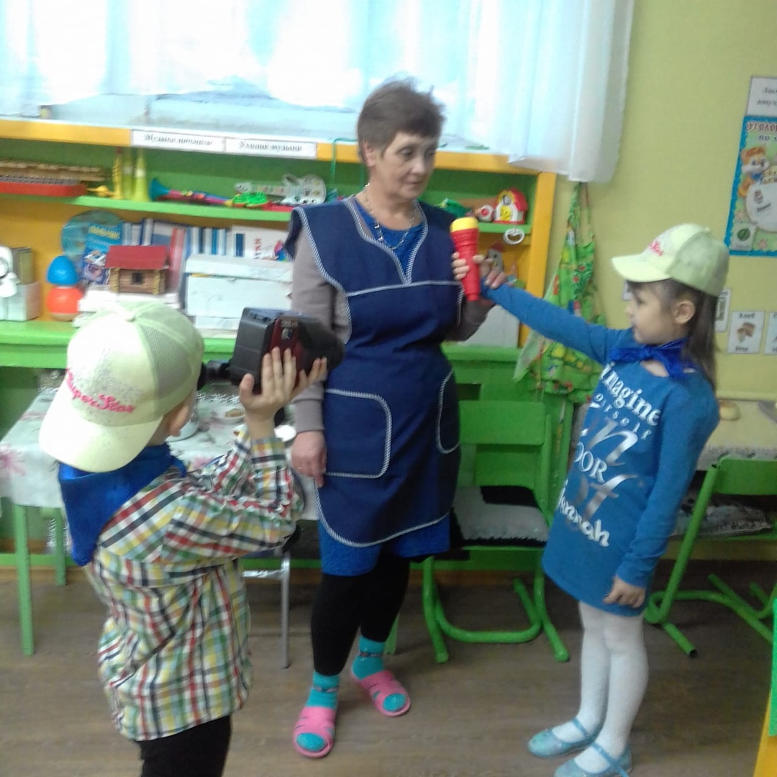
Помощник
воспитателя.
Кто помощник самый первый
И конечно правая рука,
Кто подскажет ответ нам верный
И утешит нас всегда,
Кто за нами убирает
Ни жалея времени и сил,
Кто нас всех прекрасно знает
И выручит, если что-то ты забыл?
Конечно же это без сомнения
Наша любимая, добрая, милая
Раушания Коттусовна.

Slide 7
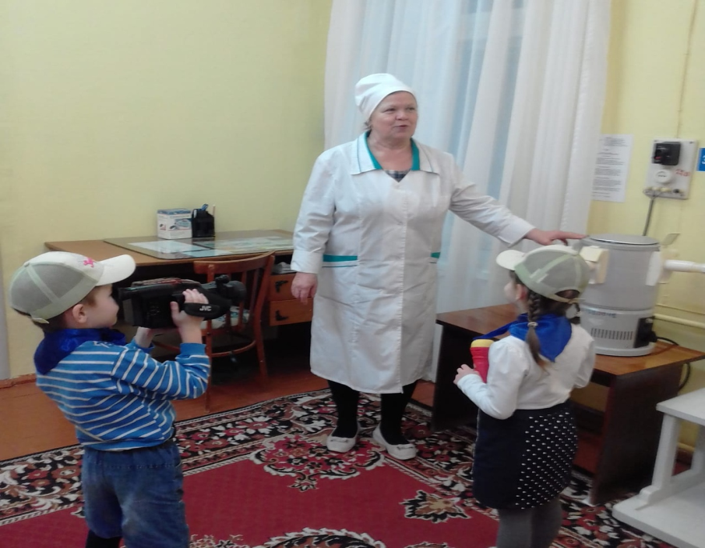
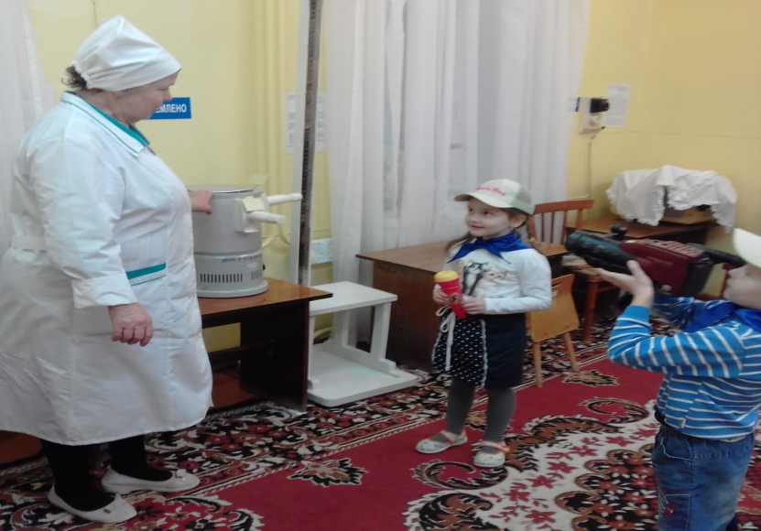
Медицинская сестра.
Она богиня чистоты
И воплощенье доброты.
Она - помощница врача!
В свою работу влюблена.
Ее профессия важна!
Раиса Федоровна –
медицинская сестра:
Только просыпается с утра
И спешит в «рабочий кабинет»,
Там она включает яркий свет,
Все приводит в чистоту и лад,
Надевает беленький халат,
Подготавливает инструменты
И...ведет прием больных ребят.

Slide 8
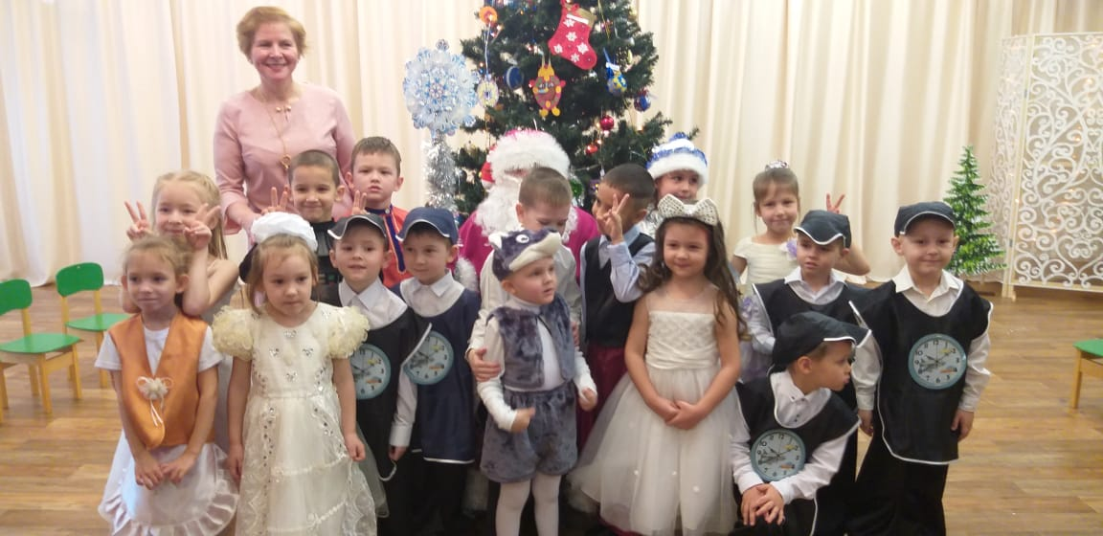
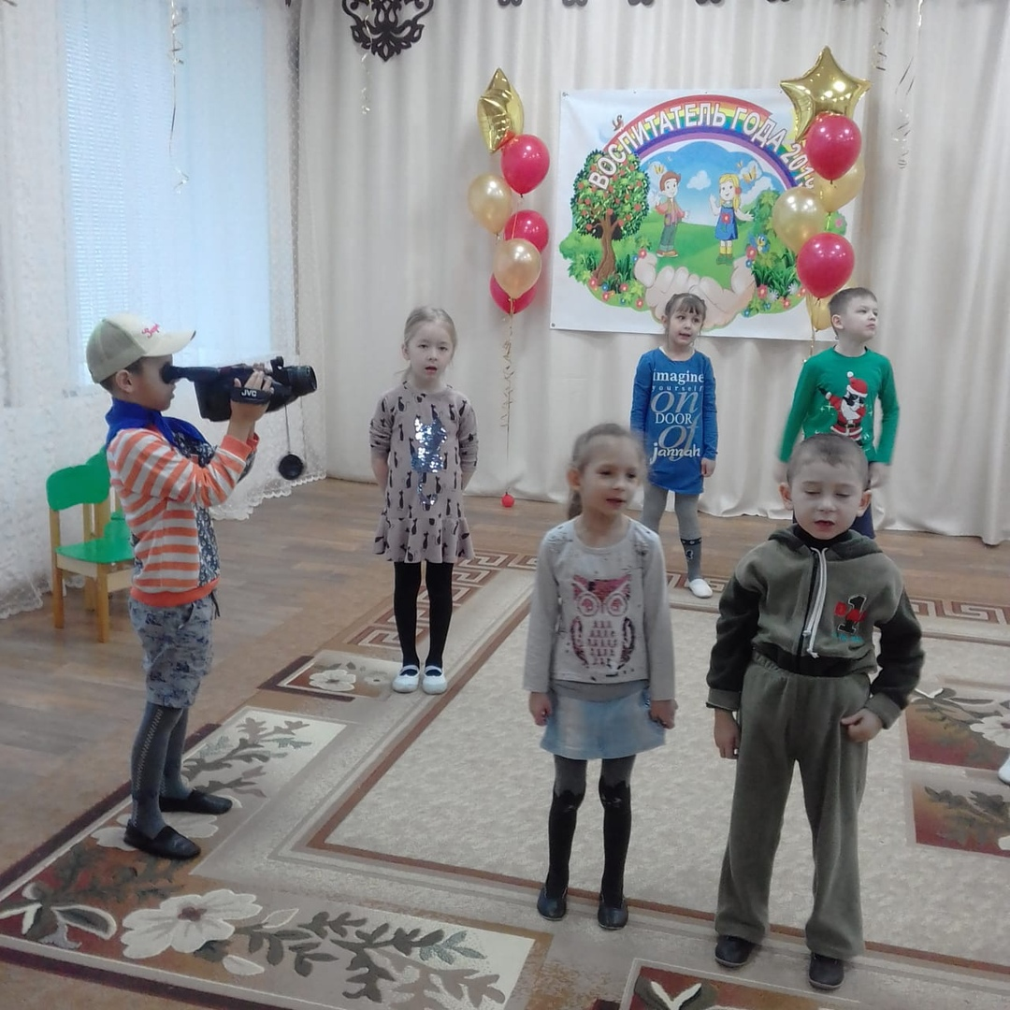
Музыкальный
руководитель.
У Вас волшебная работа
Вам покорились звуки, ноты.
Вы можете повелевать
В душе мелодии звучать.
А работник музыкальный
Творит просто чудеса:
Здесь на сцене развернулась Настоящая игра.
Тут талант нужен особый,
Чтоб детишек научить
Петь, плясать
и быть актёром,
Чтоб на «бис!»
всем выходить!

Slide 9
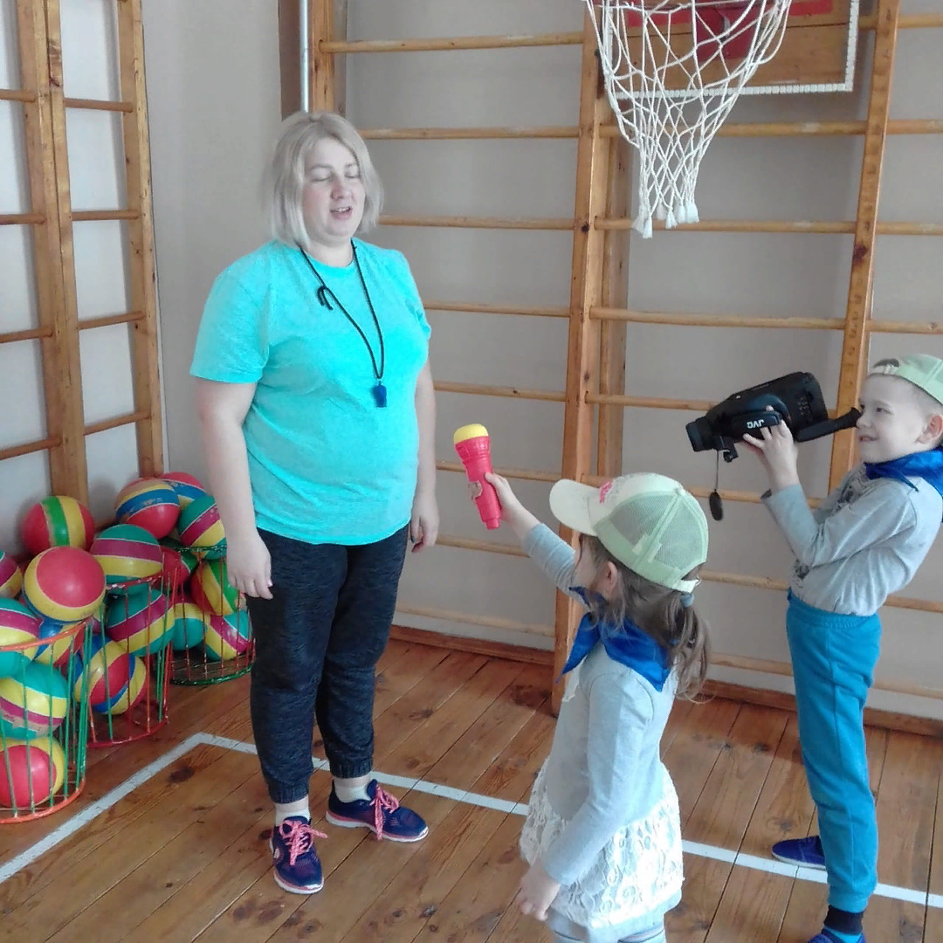
Физкультурный
руководитель.
Посмотрите, как сильны мы,
Как здоровы и бодры!
В играх мы непобедимы,
И активны, и быстры!
Мы на спорте не сидели –
Занимались утром, днём…
Ольге Юрьевна за эти цели
Крепко руку мы пожмём!

Slide 10
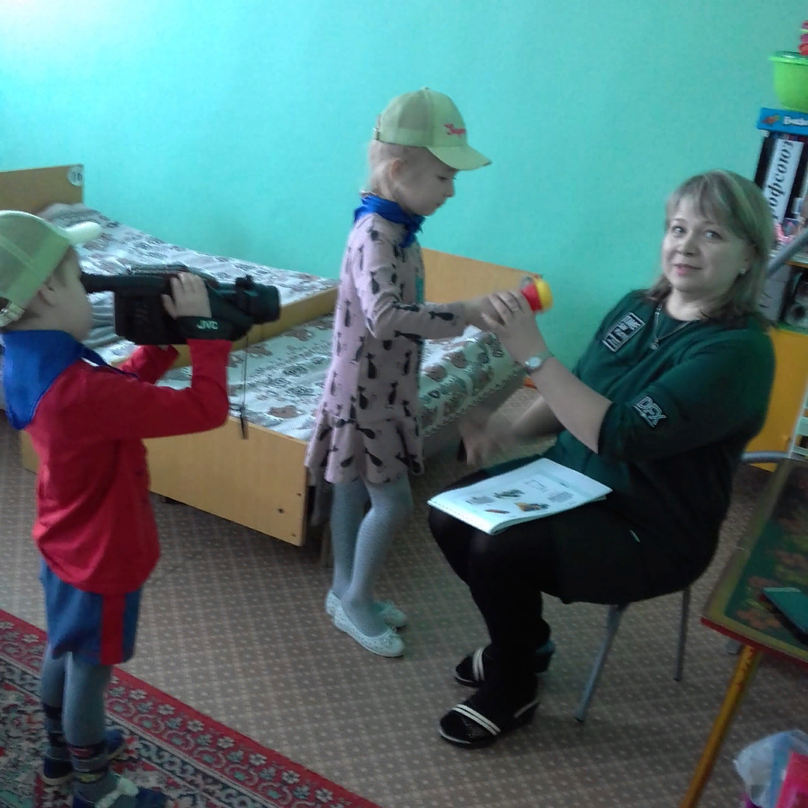
Педагог – психолог.
Чтоб с эмоциями сладить
И не ссориться в саду,
Отношения наладить,
И не впутаться в беду,
Чтоб активности излишек
Не пугал людей вокруг,
Наблюдает всех детишек
Лилия Фоатовна –
наш добрый друг!

Slide 11
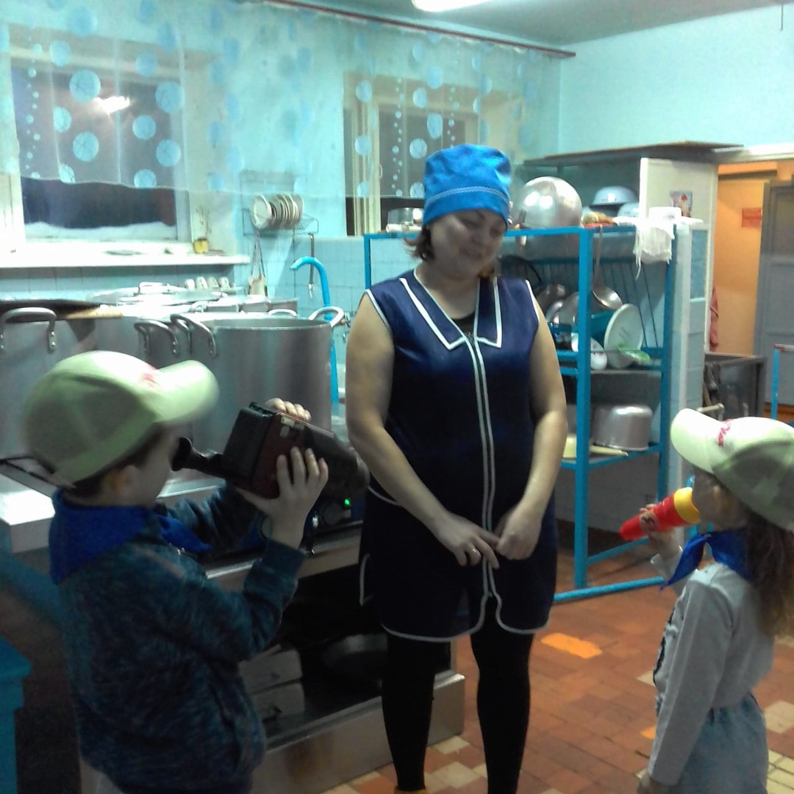
Повара.
Чтоб здоровой и румяной
Оставалась детвора,
Нас не только кашей манной
Угощают повара…
Блюд полезных, аппетитных
Разносится по саду аромат,
Разных булочек бисквитных,
А на праздник – шоколад!

Slide 12

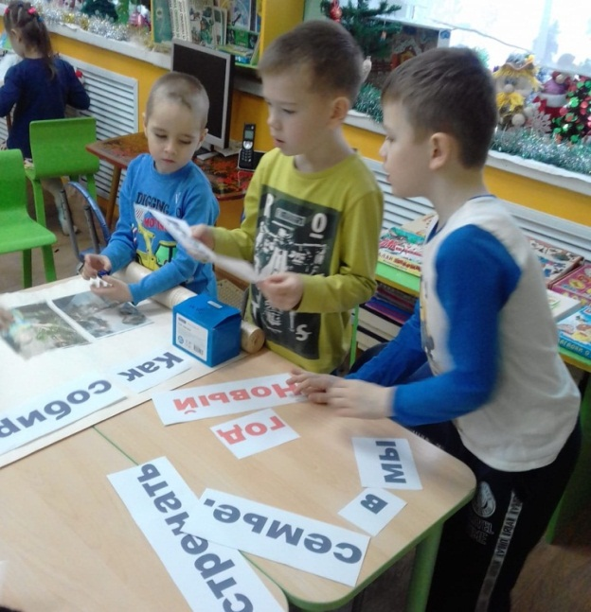
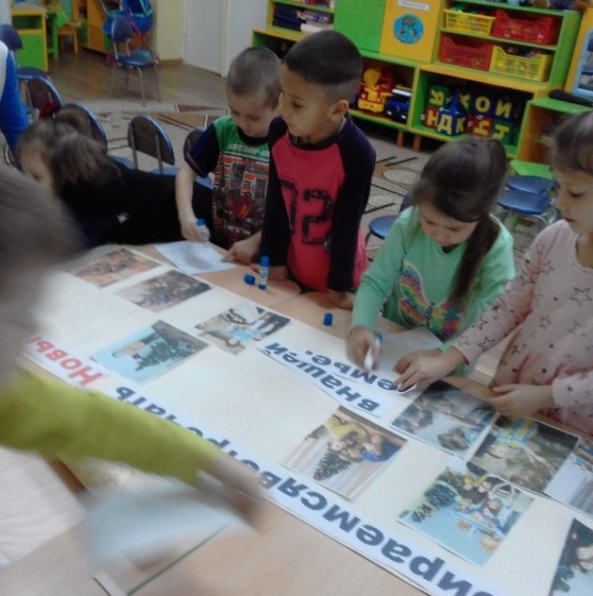
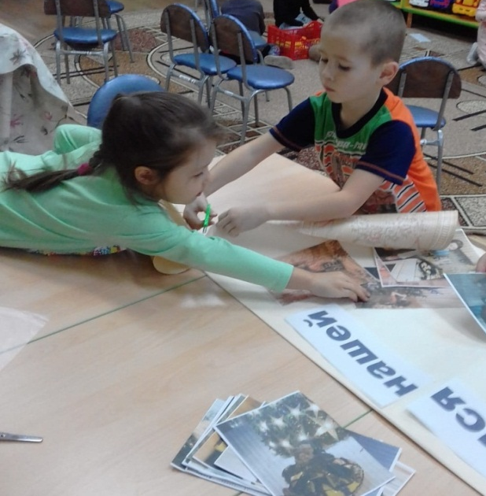
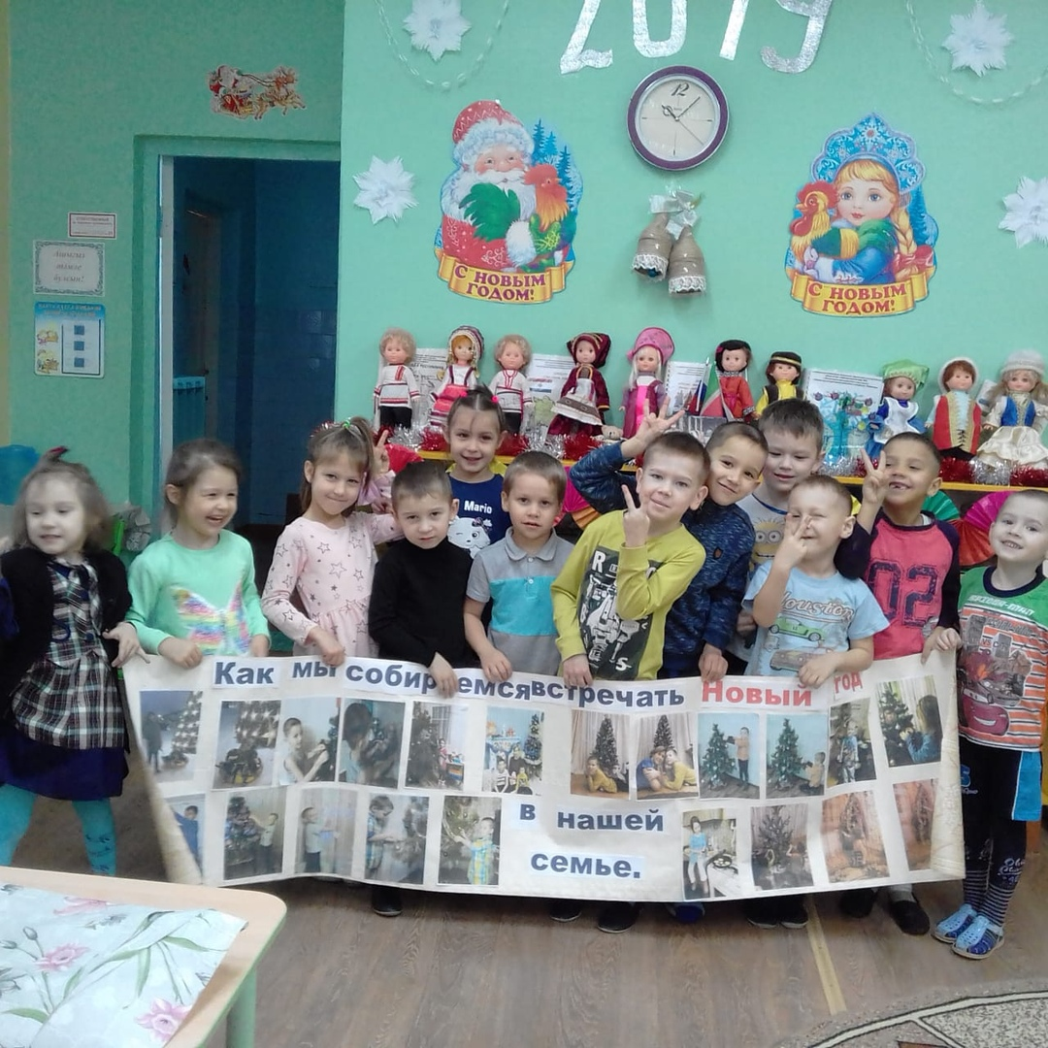
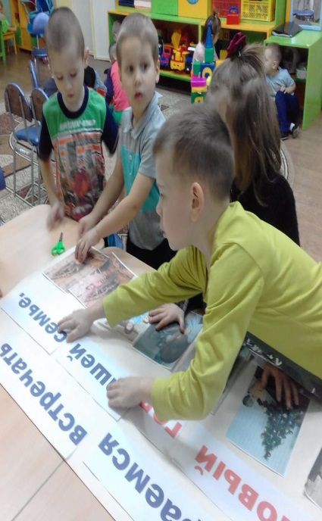
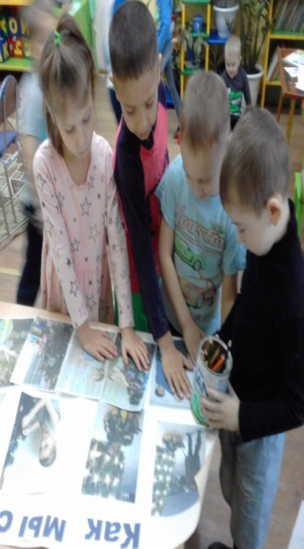

Slide 13
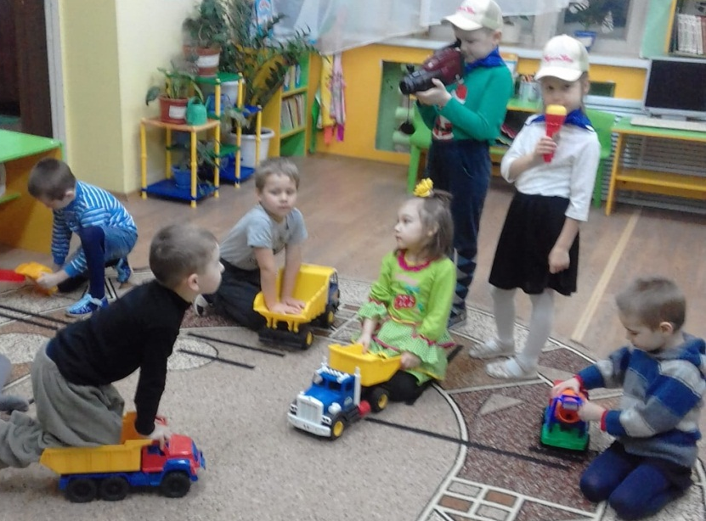
Успех реализации нашей игры «Юные журналисты», на наш взгляд, имеет прямую зависимость от подготовки воспитателей (то есть от нас) как теоретической, так и практической, а также от заинтересованности педагогов и родителей. Надеемся у наших детей разовьются необходимые формы общения со сверстниками; они умеют вести диалог, составлять полный и краткий пересказ услышанного текста, описывать интересное событие, случай. У ребят громкая, яркая, выразительная речь, которая позволяет им стать хорошими собеседниками, выступать перед большой аудиторией, быть уверенным в себе.

Slide 14
Спасибо
за внимание!

